Slide 1
Студенческий научный кружок «СОВа»
МИНИСТЕРСТВО ЗДРАВООХРАНЕНИЯ РОССИЙСКОЙ ФЕДЕРАЦИИ федеральное государственное бюджетное образовательное учреждение высшего образования
«СЕВЕРНЫЙ ГОСУДАРСТВЕННЫЙ МЕДИЦИНСКИЙ УНИВЕРСИТЕТ»
Министерства здравоохранения Российской Федерации

Slide 2
Общая информация
В данном формате кружок существует с 2018 года
Общий проект кафедр педагогики и психологии и психиатрии
Руководителем Кружка является декан факультета ФКПСРиАФК, доцент кафедры психиатрии и клинической психологии СГМУ – Харькова О.А. - harkovaolga@yandex.ru
Староста кружка студент 3 курса клинической психологии Винокуров В.О. – vvovvo1995@gmail.com

Slide 3
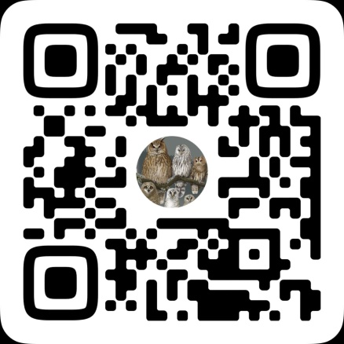
Общая информация
Полное название кружка – Студенческое Общество «ВАлидность». Такое название выбрано потому что интерес кружковцев направлен на доказательную часть психологического знания
Основной информационный ресурс, где размещается информация по заседаниям это паблик в ВК: https://vk.com/club172423285

Slide 4
Особенности работы кружка
К работе в кружке привлекаются большинство преподавателей с кафедр педагогики и психологии и психиатрии. Среди них Харькова О.А., Южаков В.А, Соловьев А.Г., Шелыгин К.В., Щукина Е.Г., Низовцева Т.Р., Гайкина Т.Р.
В качестве участников заседаний выступают желающие студенты любых курсов и направлений
В среднем на заседании кружка присутствует 20-30 участников

Slide 5
Особенности работы кружка
Устоявшегося формата проведения заседаний кружка нет. Это связано с тем, что каждое заседание строится в зависимости от:
преподавателя, ответственного за проведения мероприятия;
аудитории, которая присутствует на заседании;
конкретной заявленной темы кружка.

Slide 6
Формат заседаний
Наиболее частыми форматами работы являются: публичные выступления спикеров, дискуссионный клуб, мастер-классы
Среди необычных, но ставших уже традиционным формат «старший младшему». Это выездное мероприятие, которое проводится с целью адаптации и сплочения студентов первокурсников факультета клинической психологии и знакомство со старшими курсами своего факультета

Slide 7
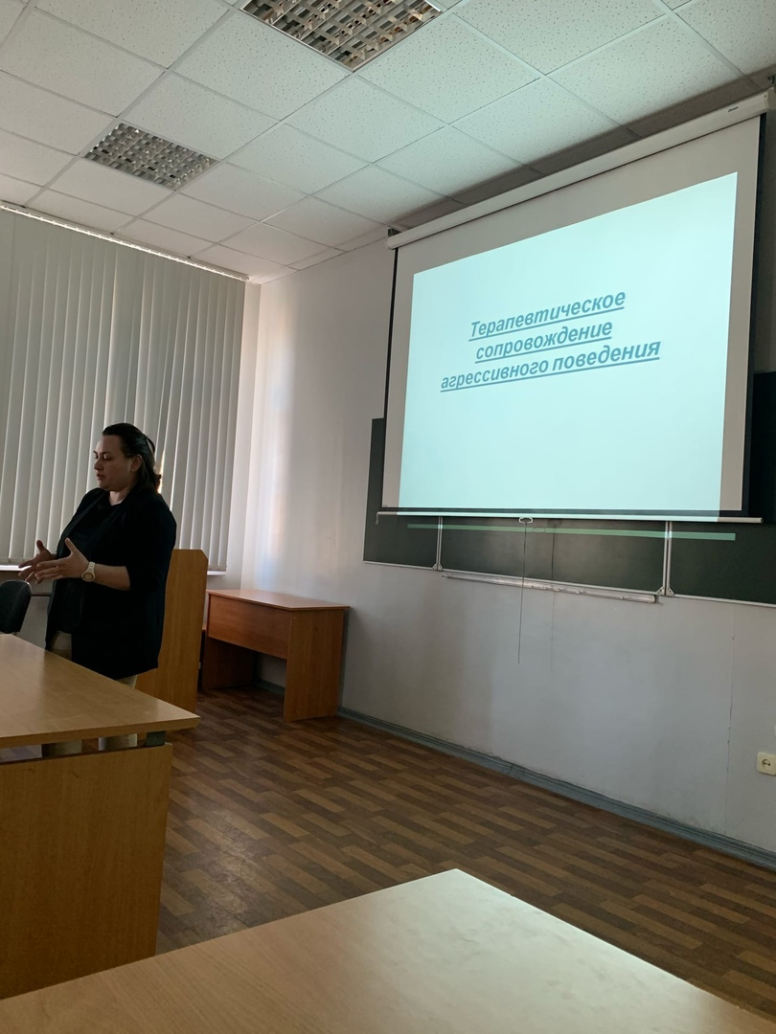
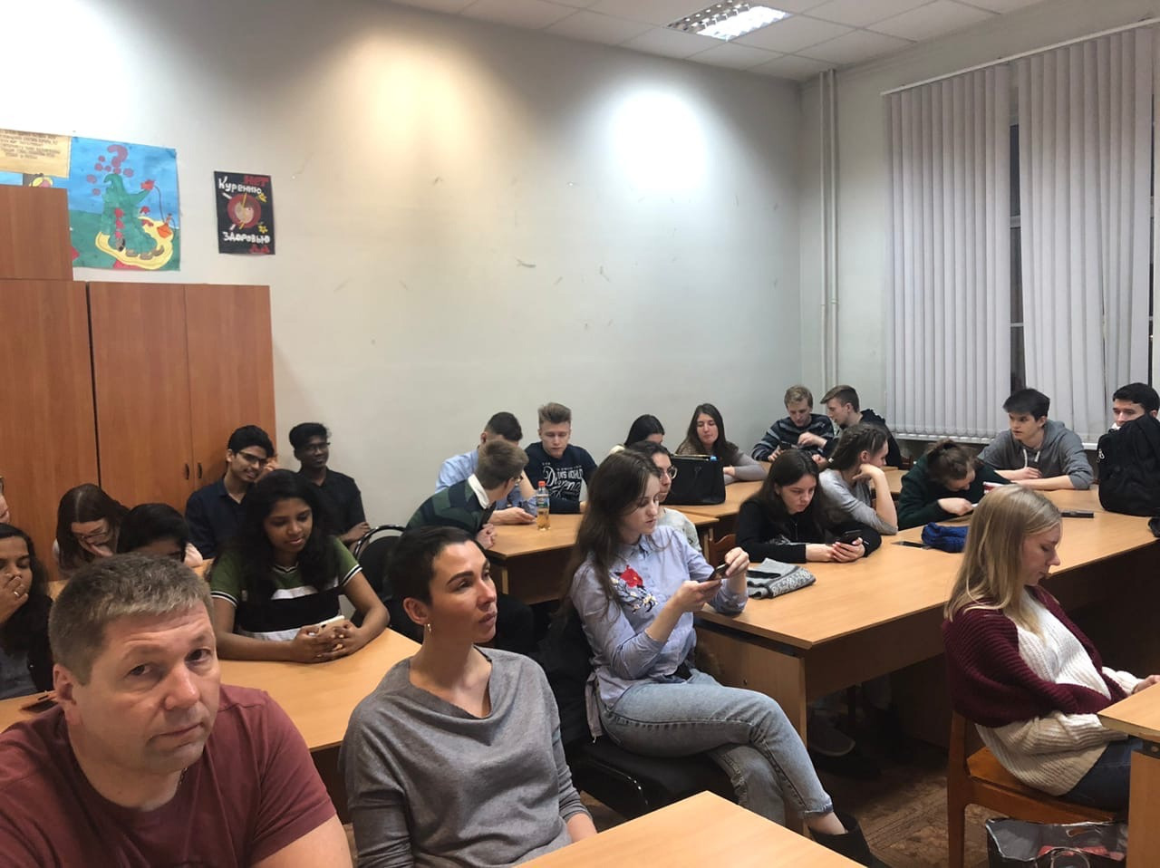

Slide 8
Мероприятия, которые были проведены в этом семестре
Утверждение дизайнов НИР студентов-психологов (сентябрь)
Введение в программу STATA (сентябрь)
«Старший младшему» (сентябрь)
К Международному Дню психического здоровья – открытие музея «Влияние искусства на психическое здоровье» (октябрь)
Особенности вербального и невербального общения в деятельности врача (октябрь)
Дискуссия на тему Поиск смысла жизни» (октябрь)

Slide 9
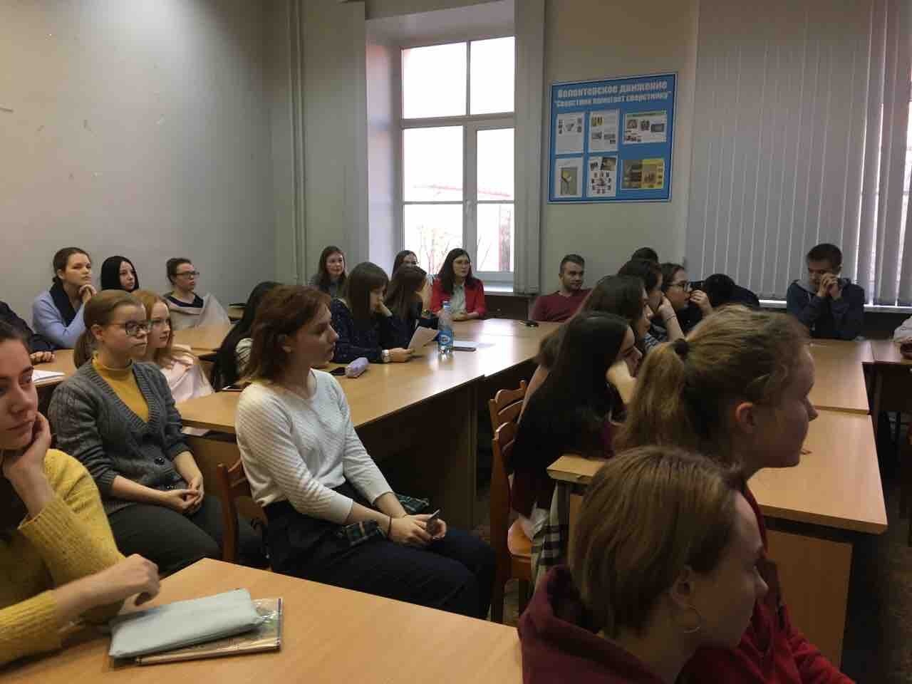
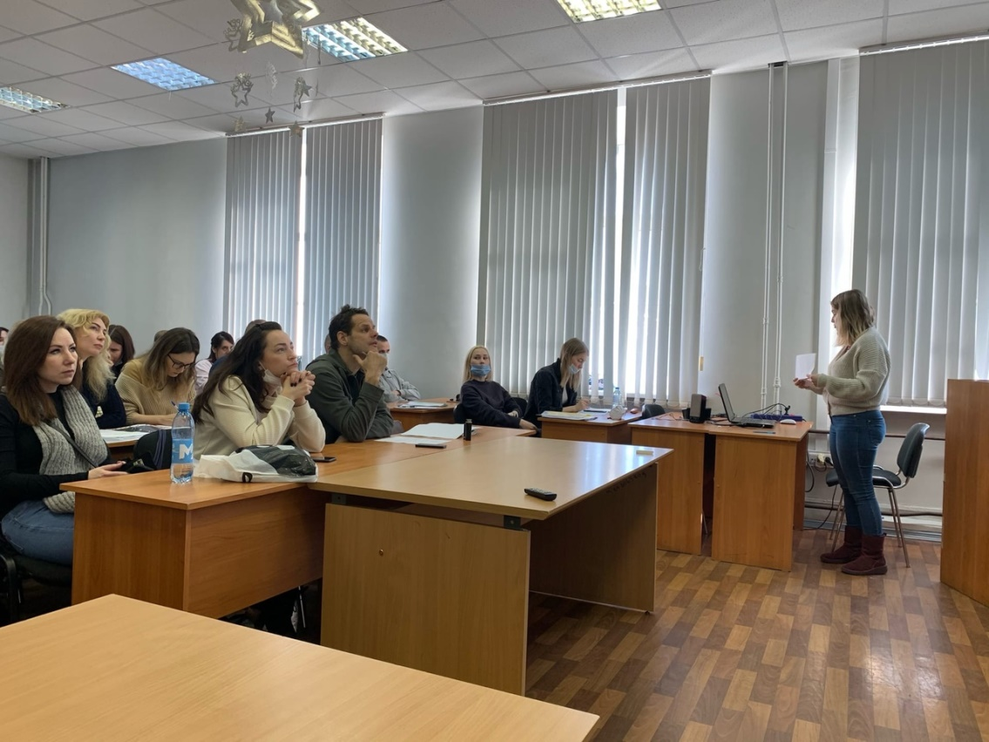

Slide 10
Планы на будущее
Темы на будущее плановые заседания кружка:
Семинар «Методы психологической саморегуляции и психопрофилактика неблагоприятных функциональных состояний человека в связи с особенностями профессиональной деятельности» (февраль 2022)
Мастер-класс «Медицинская лексика - Просто о сложном» (март 2022)

Slide 11
Планы на будущее
Результаты НИР студентов-психологов 2 курса заочного отделения (март 2022)
Результаты НИР по теме «Психология личности и труда врача (март 2022)
Результаты НИР студентов-клинических психологов 2 курса очного отделения (май 2022)

Slide 12
Круг интересов
Научный интерес кружковцев достаточно разнообразный. В рамках кружка студенты участвуют в конкурсах, готовят работы для выступления на конференциях и к публикации статей

Slide 13
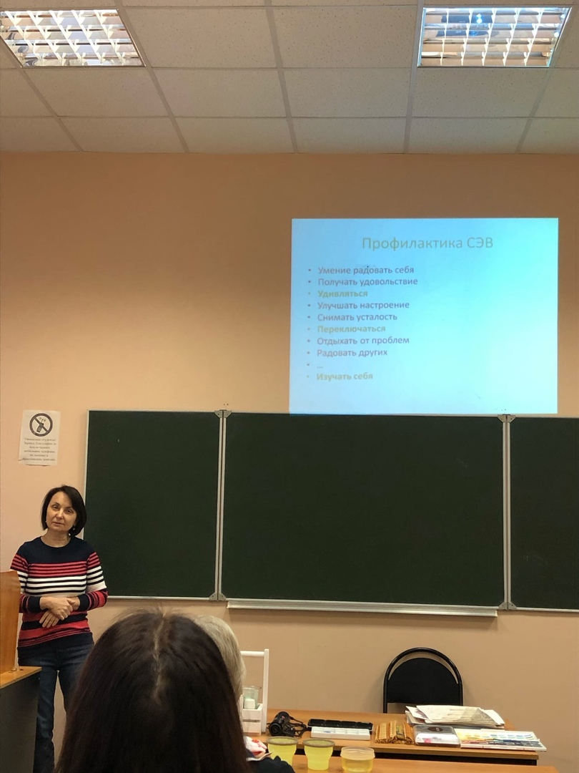

Slide 14
Примеры тем НИР
«Психологическая готовность к браку у девушек и юношей в зависимости от пола» - Евсеева А.А.
«Психологические особенности родителей ребенка с расстройствами аутистического спектра» - Сунцова Н.Е.
«Взаимосвязь памяти и мышления у больных расстройствами шизофренического спектра со слуховыми галлюцинациями» - Полякова А.С.
«Роль психологической готовности подростков к спортивным соревнованиям» - Уткина К.В.
«Особенности проявления прокрастинации личности у представителей профессии «человек-знак»» - Яркова Е.Н.

Slide 15
Примеры тем НИР
«Особенности уровня субъективного контроля у родителей одиночек» - Позднышева Н.Н.
«Динамика эмоциональной сферы детей дошкольного возраста в ходе творческих занятий» - Торяник К.С.
«Влияние сиблинговой позиции на показатель самооценки у студентов» - Винокуров В.О.
«Использование кинесических средств общения в профессиональной деятельности» – Пеливану О.С.
«Такесические средства в профессиональных ситуациях общения» - Малин А.А., Князев Р.А.

Slide 16
Спасибо за внимание. Ждем на заседаниях нашего клуба.

